Slide 1
자료구조!
2217 임서영
2021 라디언트 LT

Slide 2
자료구조란?
→ 자료를 효율 적으로 처리할 수 있는 방법
Notes:
자료구조의 뜻을 인터넷에 검색해보면, 컴퓨터 과학에서 효율적인 접근 및 수정을 가능하게 하는 자료의 집합을 의미하며 각 원소들 사이의 관계가 논리적으로 정의된 일정한 규칙에 의해 나열되며 자료에 대한 처리를 효율적으로 수행할 수 있도록 자료를 조직적, 체계적으로 구분하여 표현한 것을 말한다.…
라고 하는데 쉽게 말해서 자료를 효율적으로 처리할 수 있는 방법을 표현한 것 입니당

Slide 3
자료구조를 쓰는 이유?
→ 데이터를 효율 적으로 사용하기 위함
Notes:
자료구조를 쓰는 이유는 아까 말했던 것처럼 데이터를 효율적으로 저장, 관리하여 메모리를 효율적으로 사용하기 위함 입니다. 적절한 자료구조의 사용은 메모리 용량 절약, 실행시간 단축을 돕는다

Slide 4


자료구조를 선택하는 기준?
처리시간
자료의 크기 자료의 활용빈도
자료의 갱신정도
프로그램의 용이성
효율적!
→
Notes:
자 맛있는 호박죽이 있습니다. 이 죽을 먹을 때 무엇으로 먹나요? 죽을 젓가락으로 먹을 수도 있고, 포크로도 먹을 수도 있고, 빨대로도 먹을 수 있습니다. 하지만 숟가락을 써서 먹으면, 죽을 효율적으로 빠르게 먹을 수 있습니다.
자료구조도 마찬가지 입니다. 각 자료의 처리시간, 자료의 크기, 자료의 활용빈도, 자료의 갱신정도, 프로그램의 용이성을 고려하여 적절한 자료구조를 사용하면 메모리 용량 절약하고 실행시간을 단축하는 자료의 더욱 효율적인 처리가 가능합니다

Slide 5
자료구조의 특징!
효율성
추상화
재사용성
→ 효율적인 데이터 관리
→ 핵심만 간추린 것
→ 범용성
Notes:
자료구조의 특징으로는 효율성, 추상화, 재사용성이 있습니다.
효율성은 앞서 말했듯이 자료구조를 사용하는 목적은 효율적인 데이터 관리 및 사용입니다. 적절한 자료구조를 선택하는 것이 효율성입니다
추상화란 복잡한 자료로 부터 핵심적인 개념만 간추려 낸 것입니다
재사용성이란 특정 프로그램에서만 동작하는 것이 아닌 다양한 프로그램에서 동작할 수 있도록 범용성 있게 사용할 수 있는 것을 말합니다.

Slide 6

STACK
Last In First Out
LIFO
Notes:
앞에서 말했듯 스택은 먼저 가장 마지막에 삽입된 자료가 가장 먼저 삭제되는 구조 입니다.
이러한 스택의 구조를 후입선출(LIFO, Last-In-First-Out) 구조이라고 한다.

Slide 7

STACK 이란?
↓
쌓아 올린다
PUSH
Top →
POP
PEEK
1
Top = 1
0
2
Notes:
자료구조의 방법 중 하나인 스택에 대해 알아보겠습니다. 스택이란 무엇인 것 같나요! 네, 쌓아 올린다는 뜻입니다. 자 스택은 보이는 것처럼 책을 쌓아 올린 형태의 자료구조를 말합니다.
스택은 위의 사진처럼 같은 구조와 크기의 자료를 정해진 방향으로만 쌓을 수 있습니다
가장 위에 있는 부분을 top 이라고 하며 가장 최근에 들어온 자료를 가리키고 있습니다.
스택에서 자료를 삭제할 때도 top을 통해서만 가능합니다.
스택에서 top을 통해 삽입하는 연산을 'push' , top을 통한 삭제하는 연산을 'pop'이라고 한다.
Top에 있는 값을 읽는 것을 peek이라고 한다

Slide 8
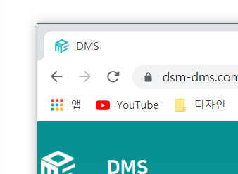
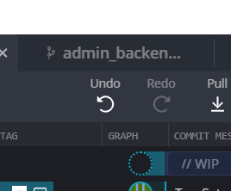


STACK이 사용되는 예시
수식 우선순위
핸드폰
웹 페이지 방문기록
실행 취소 ( Undo )
Notes:
스택의 특징인 후입선출(LIFO)을 활용하여 여러 분야에서 활용 가능하다.
먼저 웹페이지의 방문 기록도 리포의 한 예시이다.
다음으론 실행취소가 있다
수식의 괄호 검사를 할 때도 연산자 우선순위 표현을 위한 괄호 검사를 위해서 사용
사용자가 버튼을 클릭하여 새로운 화면이 열리는 것을 push에, 뒤로 가기를 눌러 현재 화면이 사라지고 다시 이전 배경화면으로 돌아가는 것을 pop에 비유할 수 있습니다.

Slide 9

QUEUE 란?
↓
줄을 기다리다
EnQueue
4
Rear →
3
2
1
PEEK
Front →
0
Front = 1
DeQueue
Notes:
Queue 의 사전적 의미는 1. (무엇을 기다리는 사람, 자동차 등의) 줄 , 혹은 줄을 서서 기다리는 것을 의미한다.
정해진 한 곳(top)을 통해서 삽입, 삭제가 이루어지는 스택과는 달리
삭제연산만 수행되는 곳을 프론트(front)
삽입연산만 이루어지는 곳을 리어(rear)로 정
각각의 연산작업만 수행된다.
이때, 큐의 리어에서 이루어지는 삽입연산을 인큐(enQueue)
프론트에서 이루어지는 삭제연산을 디큐(dnQueue)라고 부른다.
스택과 마찬가지로 front에 있는 값을 읽는 것을 peek이라고 한다

Slide 10
Queue
First In First Out
FIFO
Notes:
앞에서 말했듯 큐은 먼저 가장 처음에 삽입된 자료가 가장 먼저 삭제되는 구조 입니다.
이러한 큐의 구조를 선입선출(FIFO, First-In-First-Out) 구조이라고 한다.

Slide 11
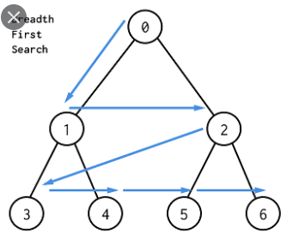
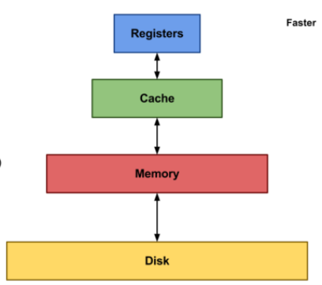
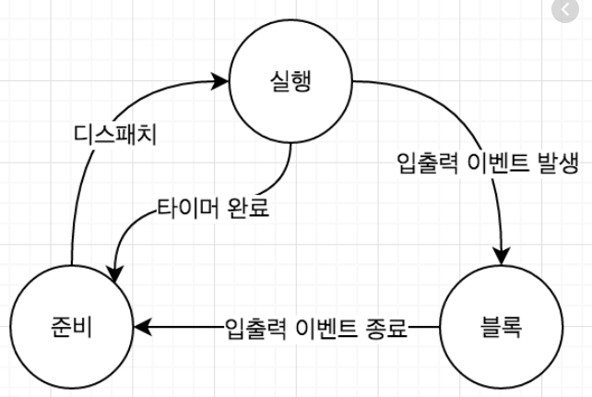

Queue가 사용되는 예시
너비 우선 탐색(BFS)
콜센터 고객 대기시간
캐시 구현
프로세스 관리
Notes:
큐는 주로 데이터가 입력된 시간 순서대로 처리해야 할 필요가 있는 상황에 이용합니다
콜센터 고객 대기시간
프로세스 관리
너비 우선 탐색(BFS, Breadth-First Search) 구현
캐시(Cache) 구현

